Slide 1

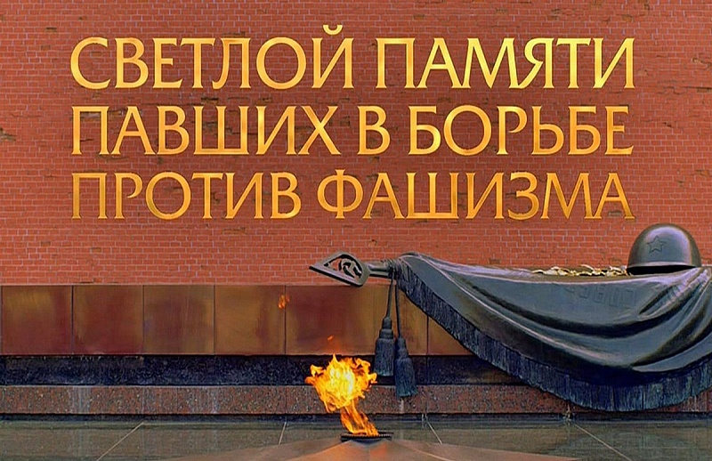


Slide 2
1941-1945

Slide 3
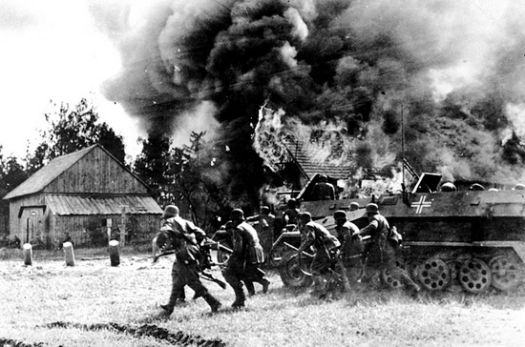
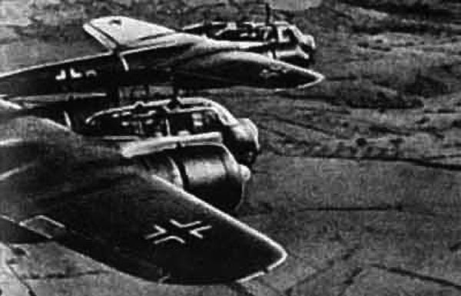
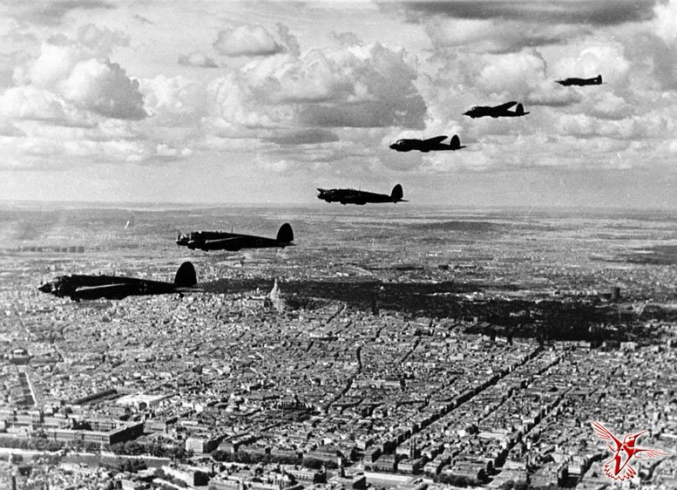
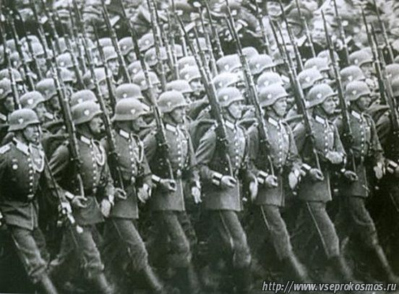

Slide 4
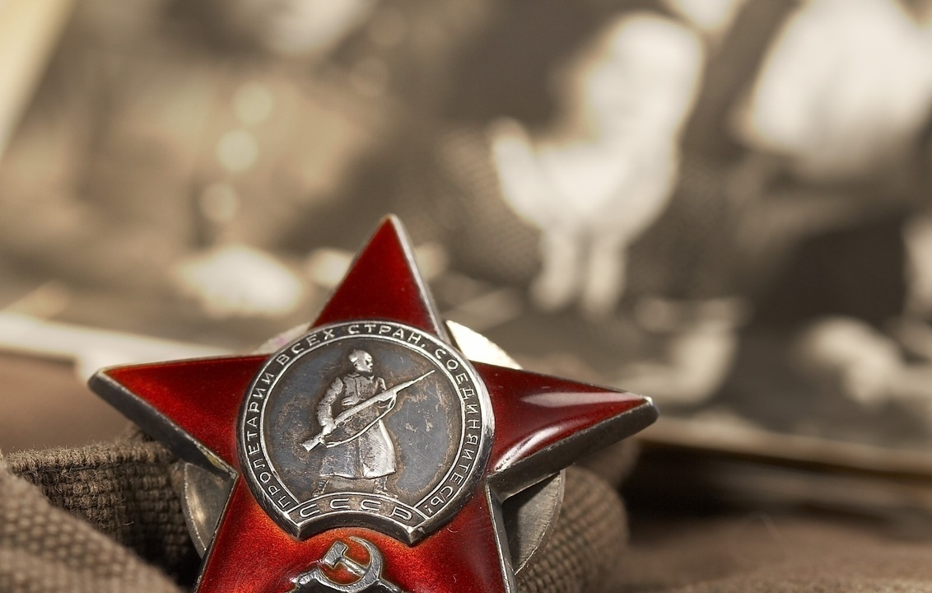
Тема урока:
Герои Советского Союза-Земляки!

Slide 5
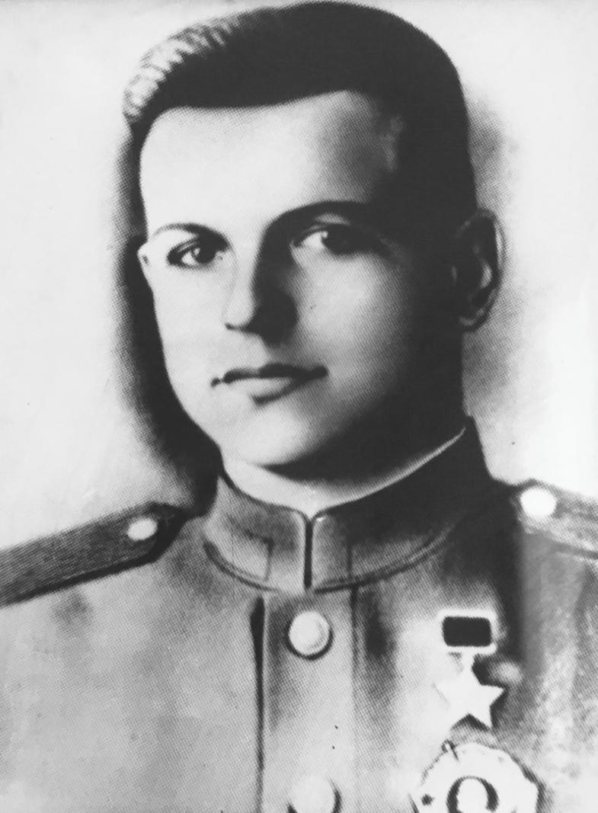
Рядовой
Ерохин
Михаил Григорьевич.

Slide 6
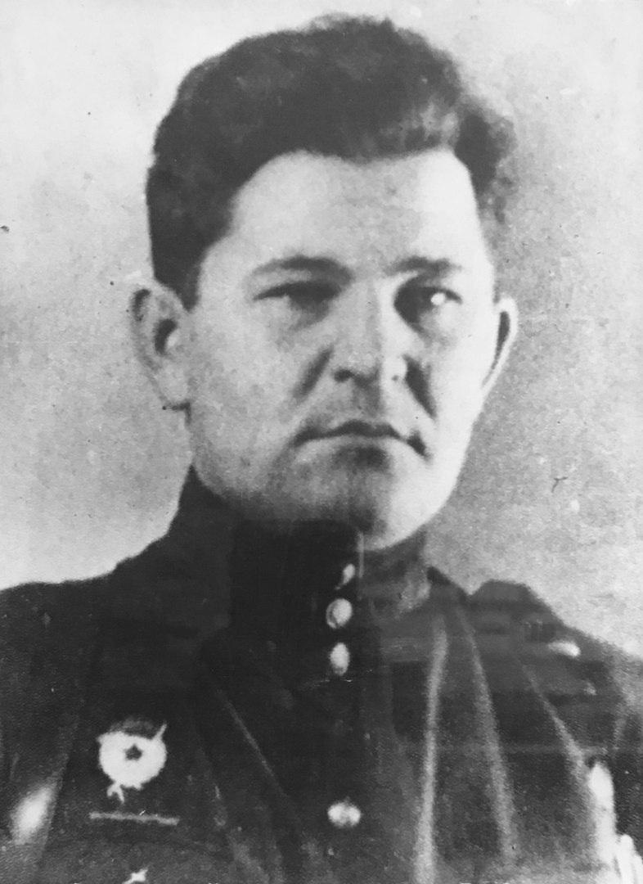
Капитан
Карпенко
Николай Иванович.

Slide 7
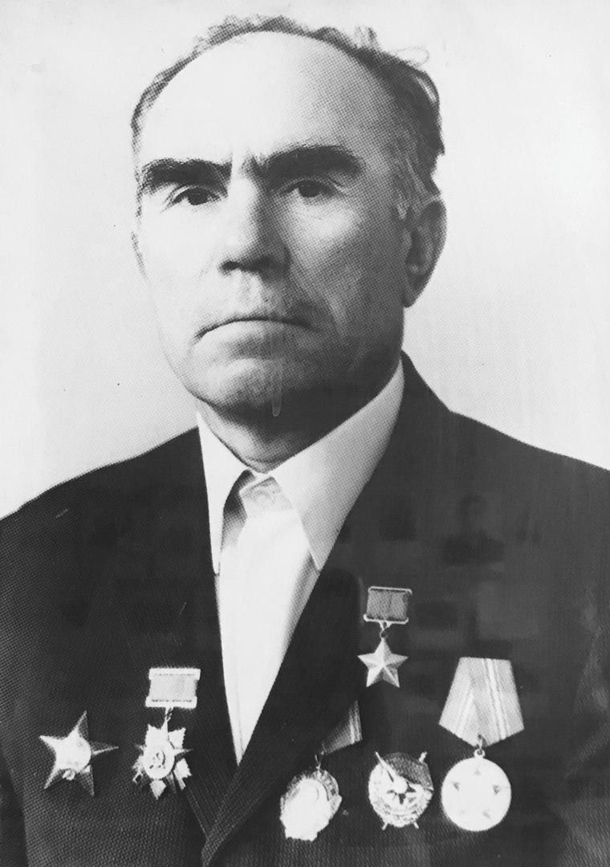
Старший сержант
запаса.
Коршунов
Константин Иванович.

Slide 8
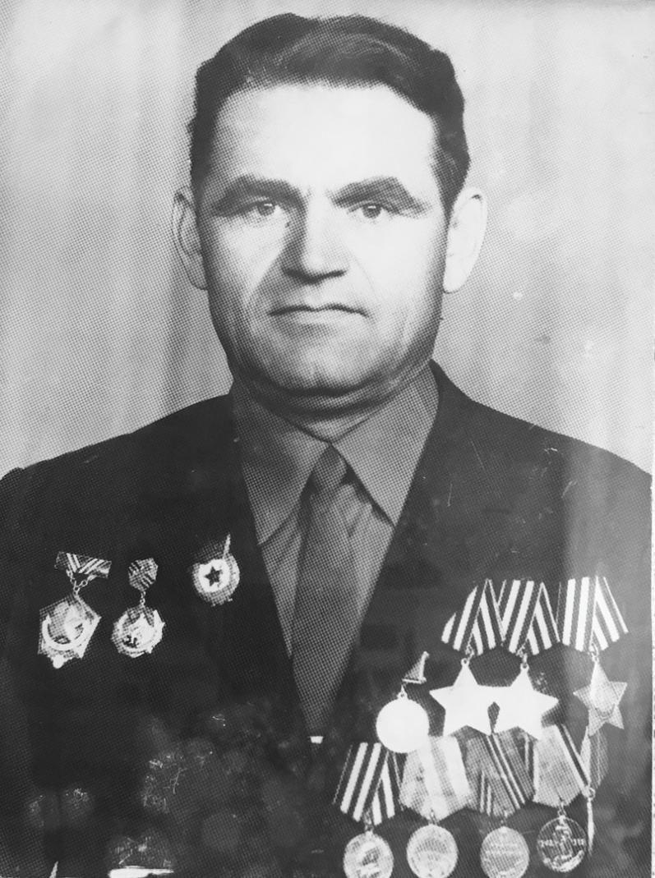
Гвардии старшей
сержант запаса
Бочаров
Алексей Лукьянович.

Slide 9
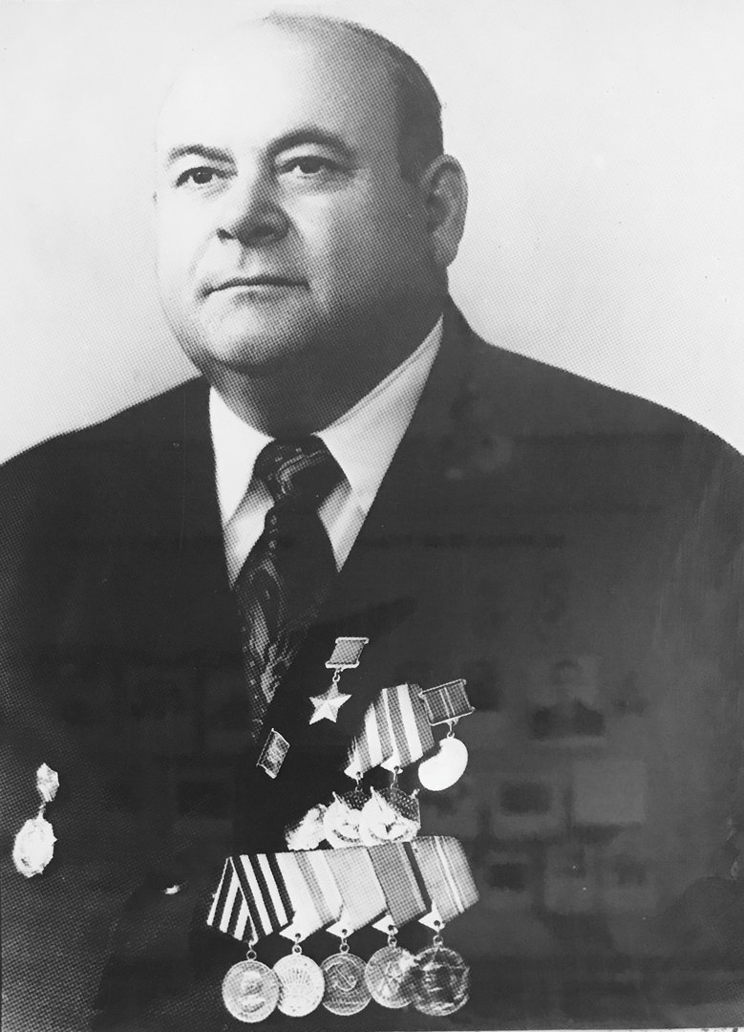
Майор запаса
Стромкин
Леонид Леонидович.

Slide 10
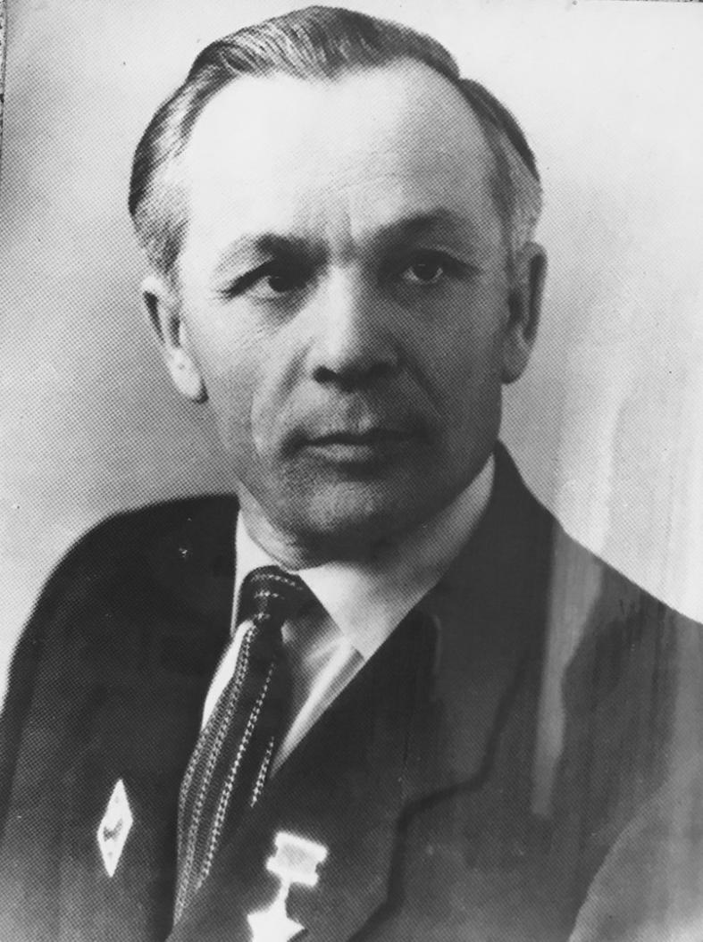
Рядовой запаса
Прокофьев
Фёдор Васильевич.

Slide 11
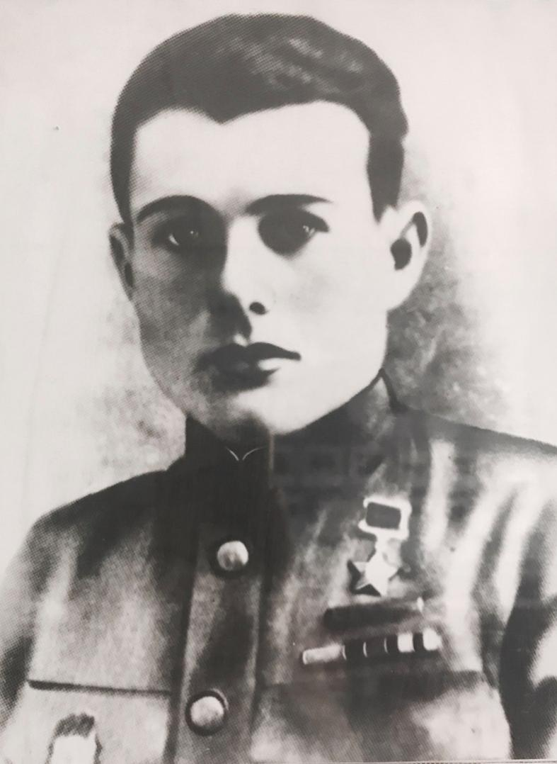
Гвардии
капитан запаса.
Смоляных
Василий Иванович.

Slide 12
